Slide 1
REUNIÓN DE ÁREA
INVITACIÓN EQUIPO DE INTERDISCIPLINARIEDAD PARA RETROALIMENTACIÓN PLAN DE AREA 2015
SINCELEJO, JUNIO 3 DE 2015

Slide 2
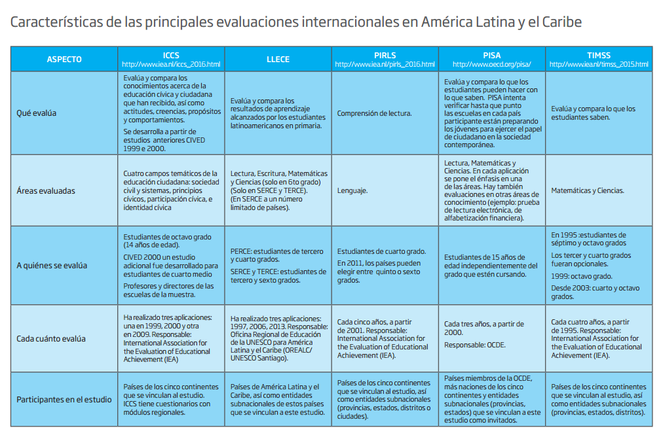

Slide 4
COMPETENCIAS ESPECÍFICAS EN CIENCIAS NATURALES
Cada área del conocimiento desarrolla formas particulares de comprender los fenómenos que le son propios y de indagar acerca de ellos. Puede decirse también que cada disciplina desarrolla lenguajes especializados y que a través de estos lenguajes las competencias generales adquieren connotaciones y formas de realización específicas. Para dar cuenta de esta especificidad en la enseñanza de las ciencias naturales conviene definir ciertas competencias específicas que dan cuenta de manera más precisa de la comprensión de los fenómenos y del quehacer en el área.
El área de ciencias naturales ha propuesto siete competencias específicas que, en su conjunto, intentan mostrar cómo el estudiante comprende y usa el conocimiento de las ciencias para dar respuestas a sus preguntas, ya sean de carácter disciplinar, metodológico y actitudinal.

Slide 5
Se definen, entonces, para el área de las ciencias naturales siete competencias específicas que corresponden a capacidades de acción que se han considerado relevantes:
Identificar. Capacidad para reconocer y diferenciar fenómenos, representaciones y preguntas pertinentes sobre estos fenómenos.
Indagar. Capacidad para plantear preguntas y procedimientos adecuados y para buscar, seleccionar, organizar e interpretar información relevante para dar respuesta a esas preguntas.
Explicar. Capacidad para construir y comprender argumentos, representaciones o modelos que den razón de fenómenos.
Comunicar. Capacidad para escuchar, plantear puntos de vista y compartir conocimiento.
Trabajar en equipo. Capacidad para interactuar productivamente asumiendo compromisos.
Disposición para reconocer la dimensión social del conocimiento
Disposición para aceptar la naturaleza cambiante del conocimiento

Slide 6
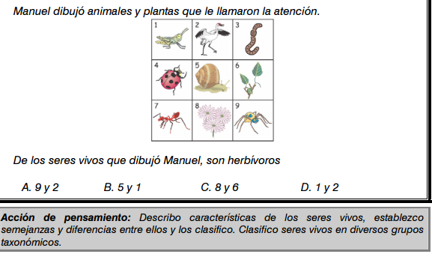
COMPETENCIAS ICFES - COLOMBIA | DESCRIPCIÓN | EJEMPLO
Uso comprensivo del conocimiento científico | Esta competencia está íntimamente relacionada con la capacidad para comprender y usar conceptos, teorías y modelos de las ciencias en la solución de problemas. No se trata de que el estudiante repita de memoria los términos técnicos ni sus definiciones, sino que lo comprenda y aplique en la resolución de problemas. Las preguntas de las pruebas buscan que el estudiante relacione los conocimientos adquiridos con fenómenos que se observan con frecuencia, de manera que pase de la simple repetición de conceptos a un uso comprensivo de ellos.

Slide 7
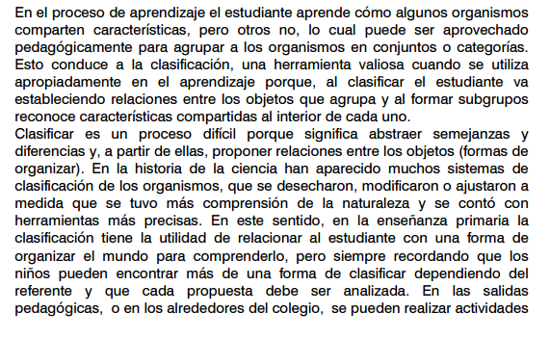

Slide 8
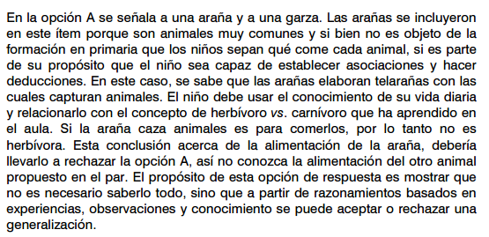
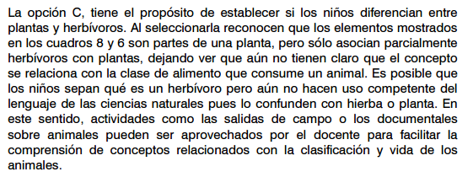

Slide 9
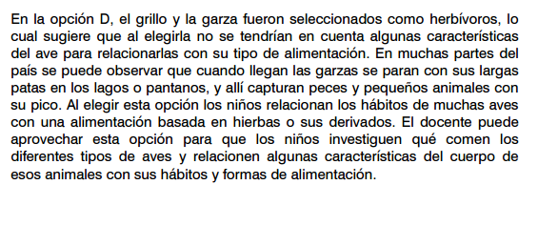

Slide 10
COMPETENCIAS ICFES - COLOMBIA | DESCRIPCIÓN
Explicación de fenómenos | Se relaciona con la capacidad para construir explicaciones, así como para comprender argumentos y modelos que den razón de los fenómenos. Esta competencia conlleva una actitud crítica y analítica en el estudiante que le permite establecer la validez o coherencia de una afirmación. Es posible explicar un mismo hecho utilizando representaciones conceptuales pertinentes de diferente grado de complejidad.

Slide 11
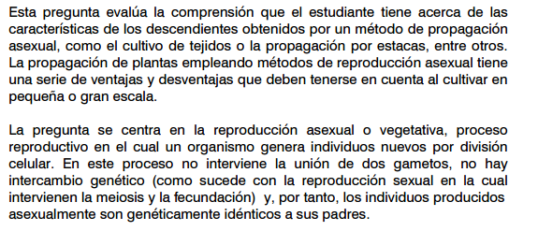
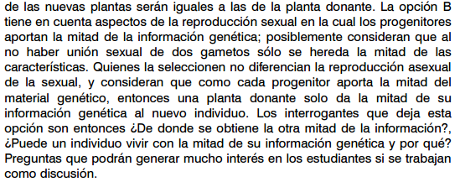

Slide 13
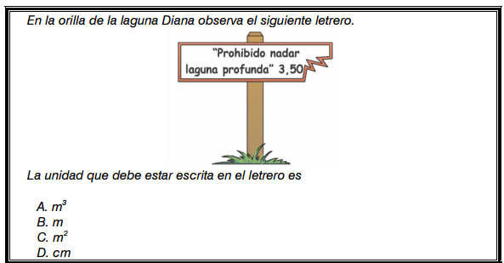
COMPETENCIAS ICFES - COLOMBIA | DESCRIPCIÓN
Indagación | Se refiere a la capacidad para plantear preguntas y procedimientos adecuados, así como para buscar, seleccionar, organizar e interpretar información relevante para dar respuesta a esos interrogantes. El proceso de indagación en ciencias implica, entre otras cosas, observar detenidamente la situación, plantear preguntas, buscar relaciones de causa-efecto, recurrir a libros u otras fuentes de información, hacer predicciones, plantear experimentos, identificar variables, realizar mediciones, además de organizar y analizar resultados. En el aula, no se trata de que el alumno repita un protocolo establecido o elaborado por el maestro, sino de que éste plantee sus propios interrogantes y diseñe su propio procedimiento.

Slide 14
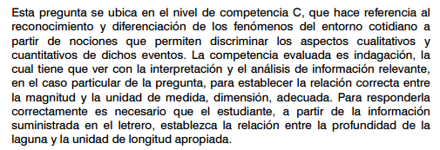

Slide 15
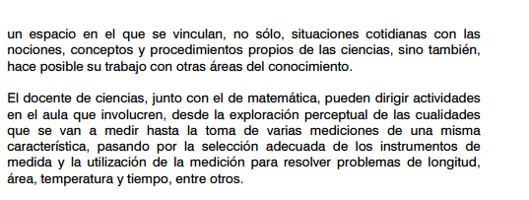

Slide 16
Las competencias que corresponden a la dimensión actitudinal involucra la formación de ciudadanos capaces de comunicarse efectivamente con la sociedad sobre las situaciones que aquejan a una comunidad. A esta dimensión corresponden cuatro competencias que son tanto o más importantes que las tres anteriores, pues se enfocan en la formación de ciudadanos:
la comunicación;
el trabajo en equipo;
la disposición para aceptar la naturaleza abierta, parcial y cambiante del conocimiento, y la disposición para reconocer la dimensión social del conocimiento y asumirla responsablemente.

Slide 17
REUNIÓN DE ÁREA
EJEMPLOS DE TIPO DE PREGUNTA ICFES 2012 – AREA DE CIENCIAS NATURALES

Slide 18
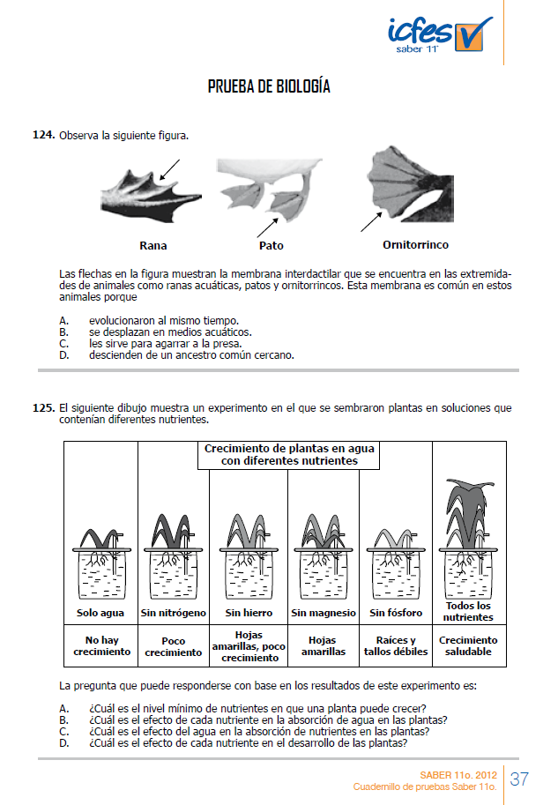
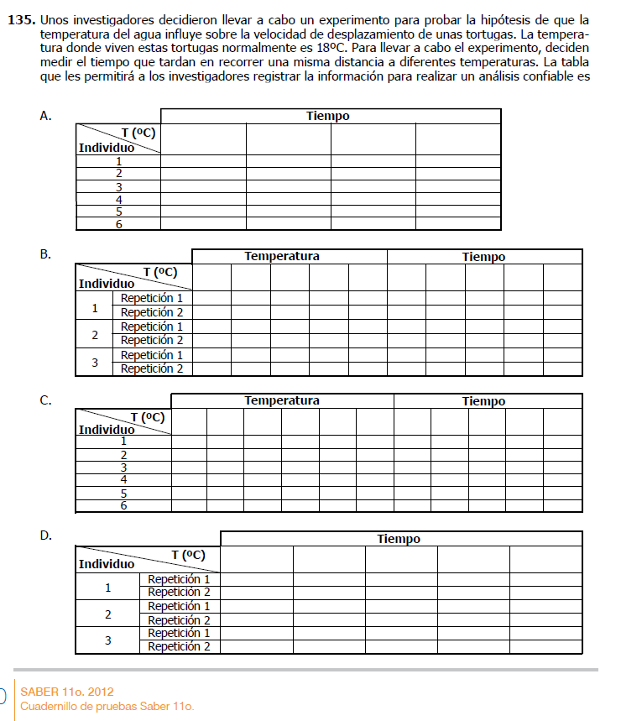

Slide 19
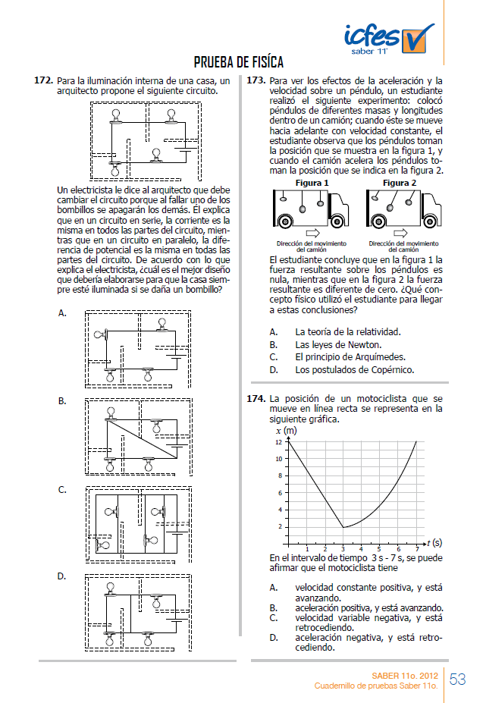
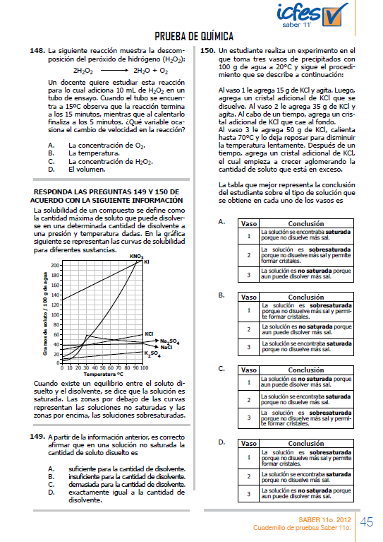

Slide 20
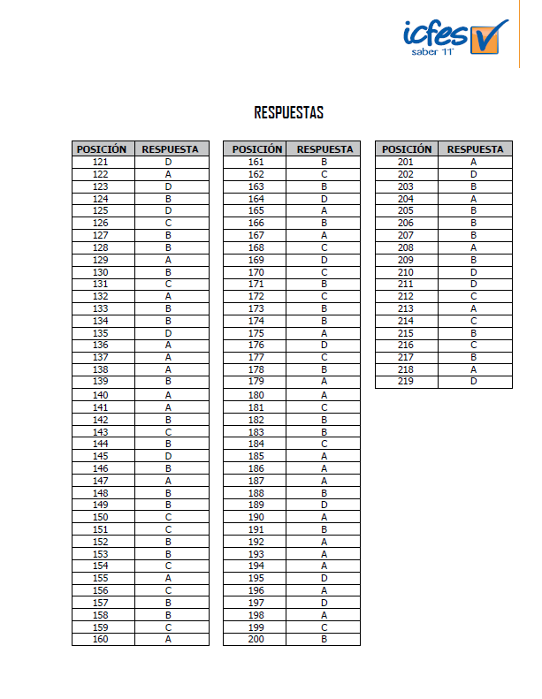

Slide 21
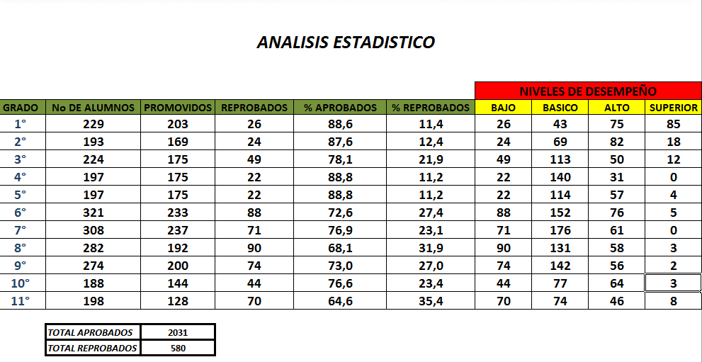
RESULTADOS PRIMER PERIODO ACADÉMICO 2015

Slide 22
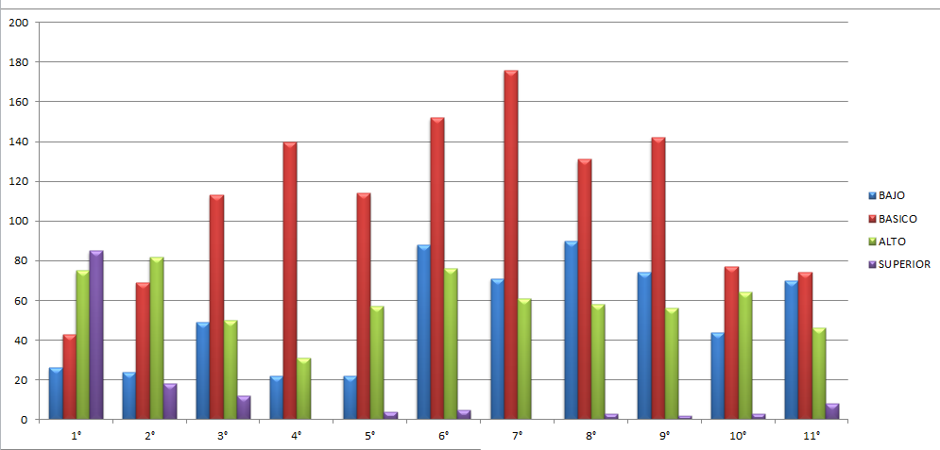

Slide 23
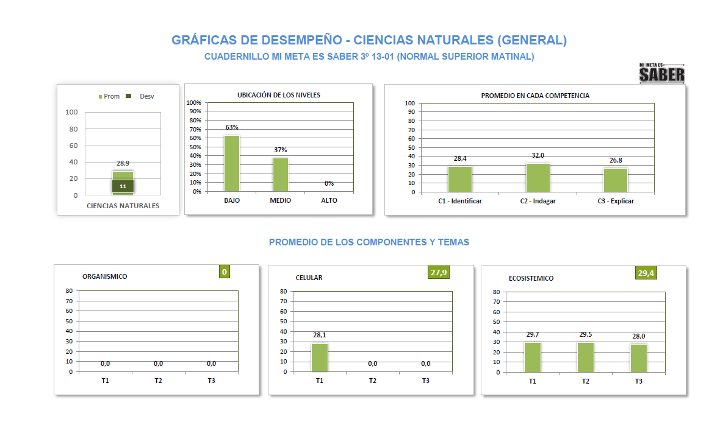

Slide 24
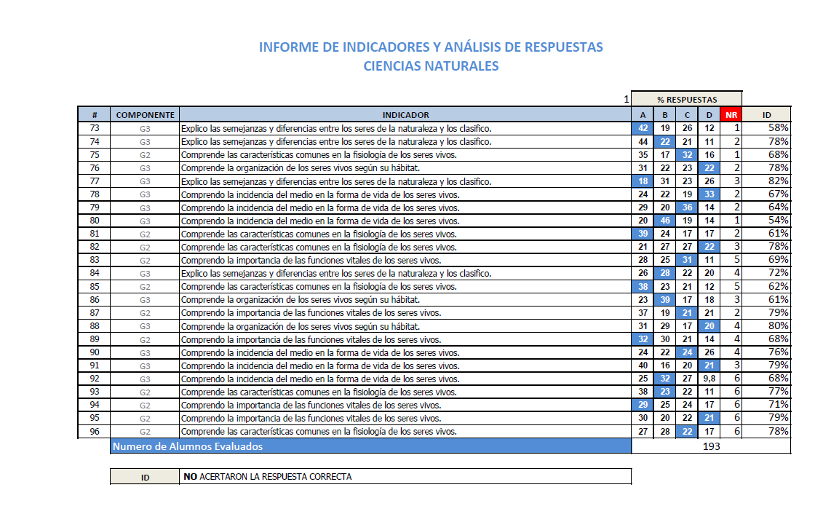

Slide 25
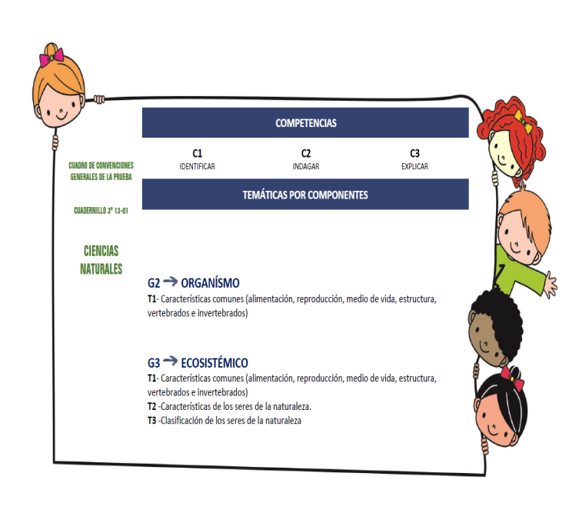
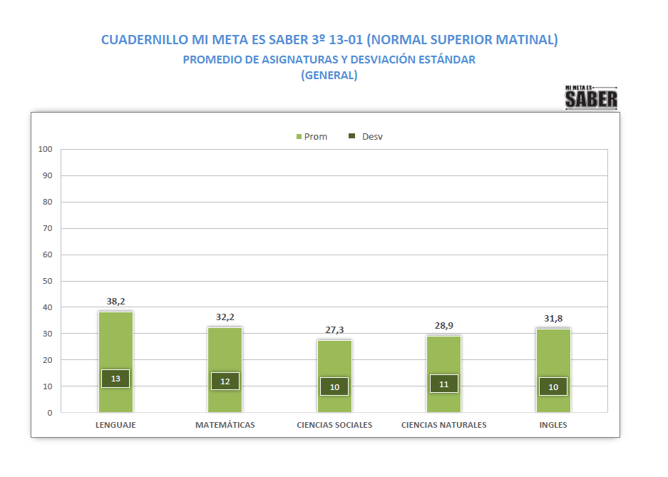

Slide 26
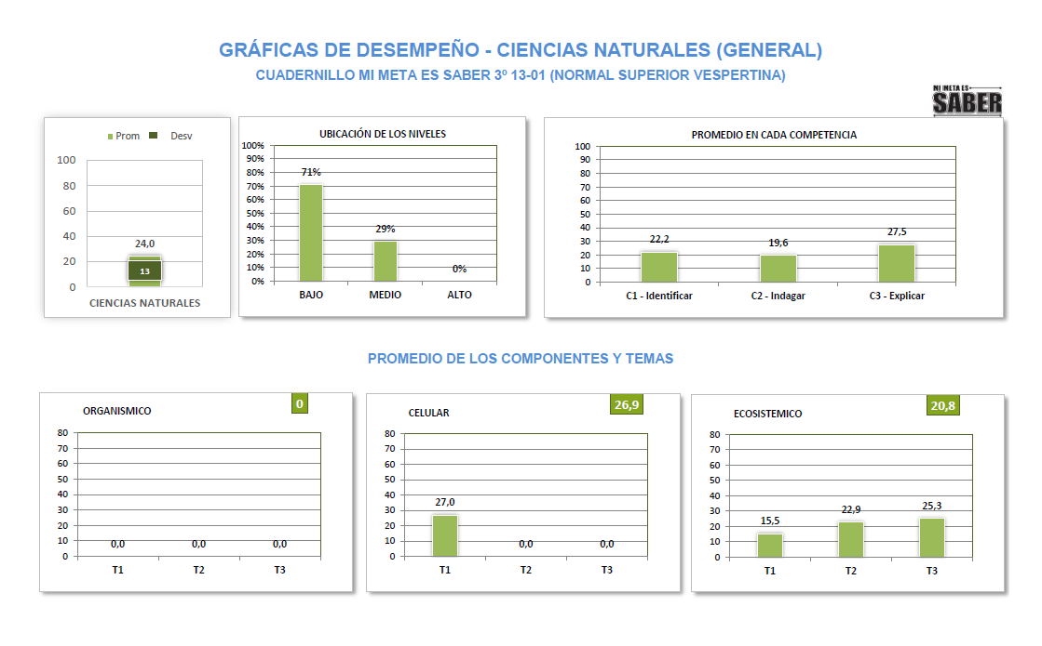

Slide 27
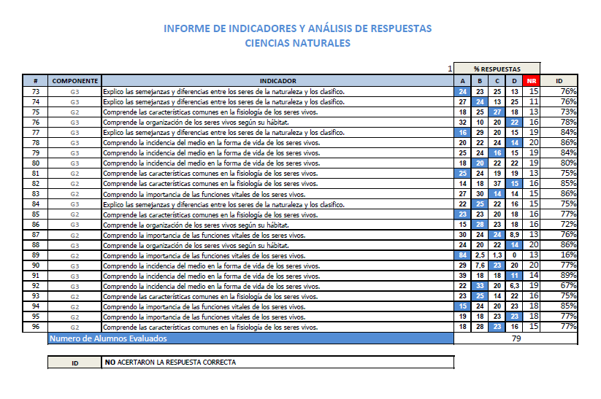

Slide 28
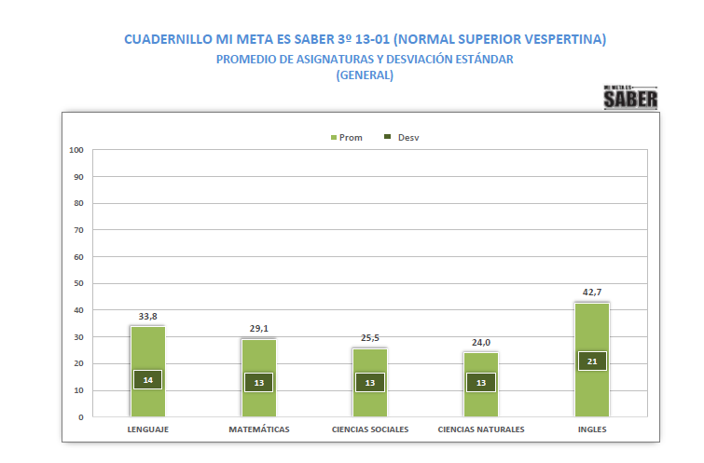

Slide 29
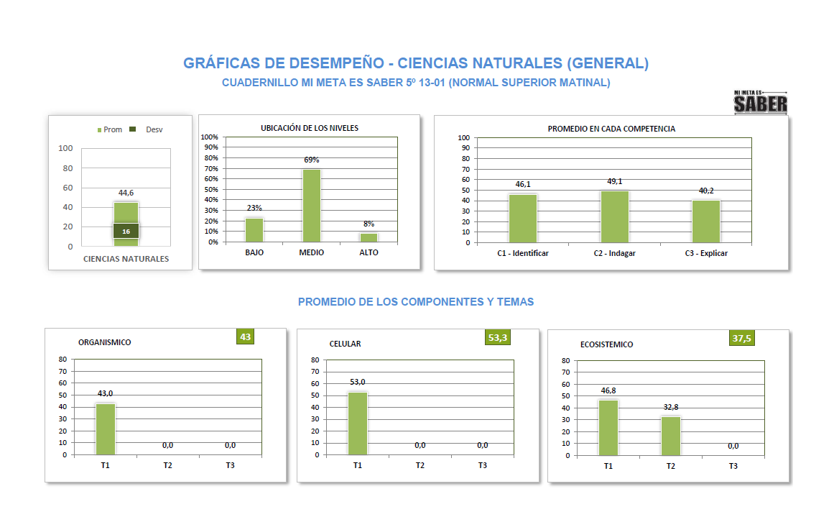

Slide 30
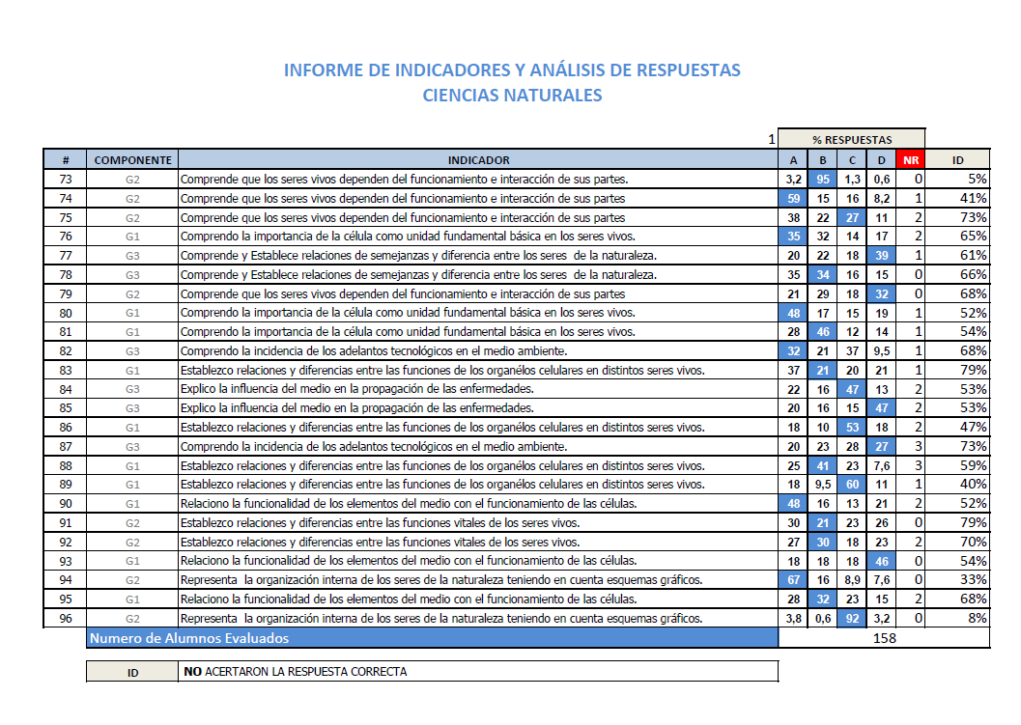

Slide 31
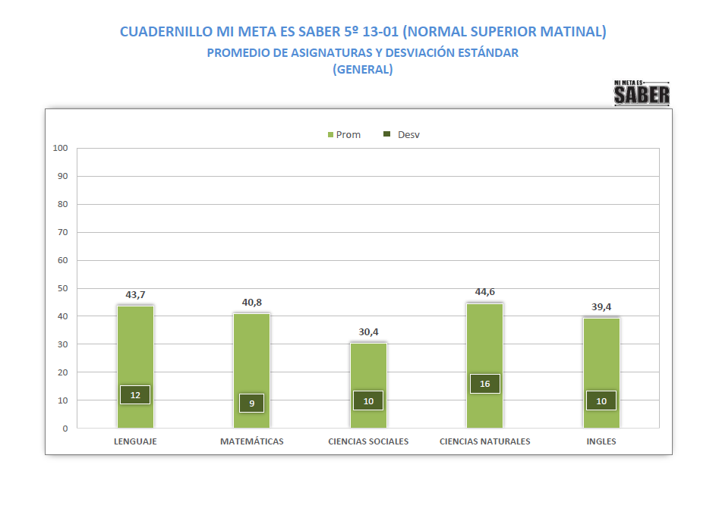

Slide 32
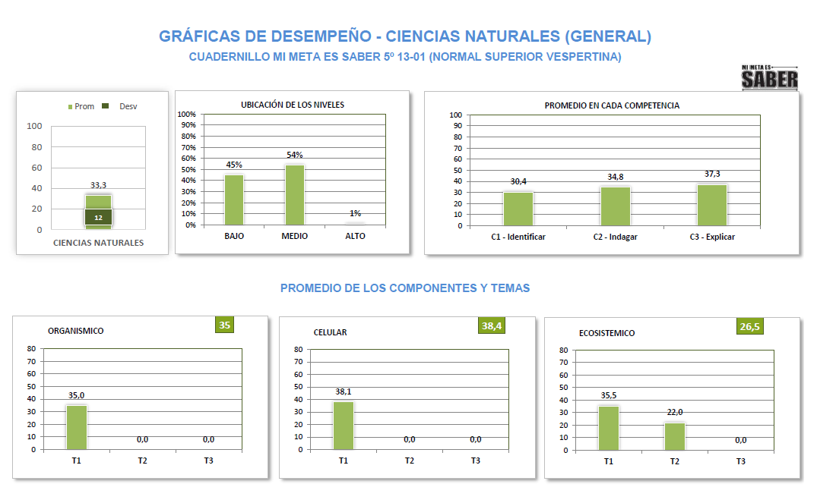

Slide 33
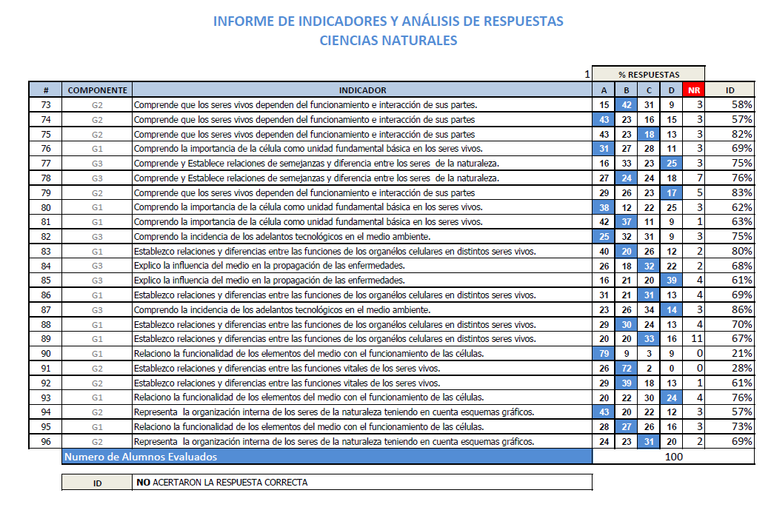

Slide 34
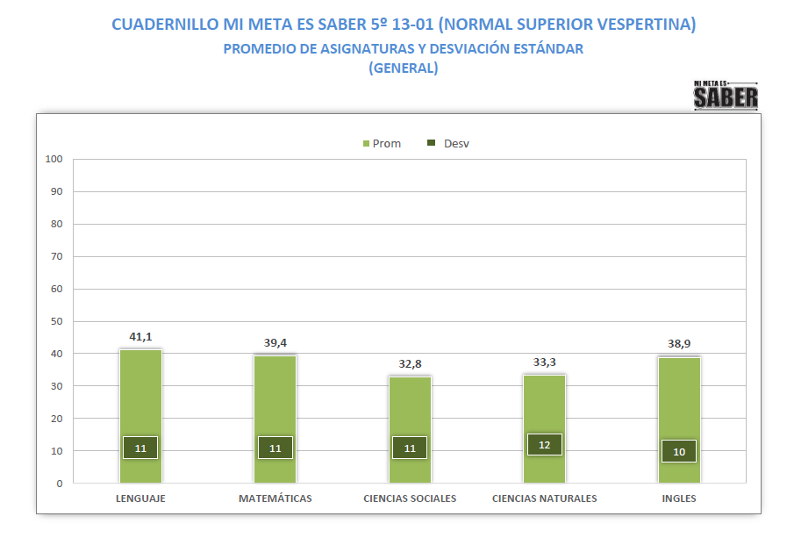

Slide 35
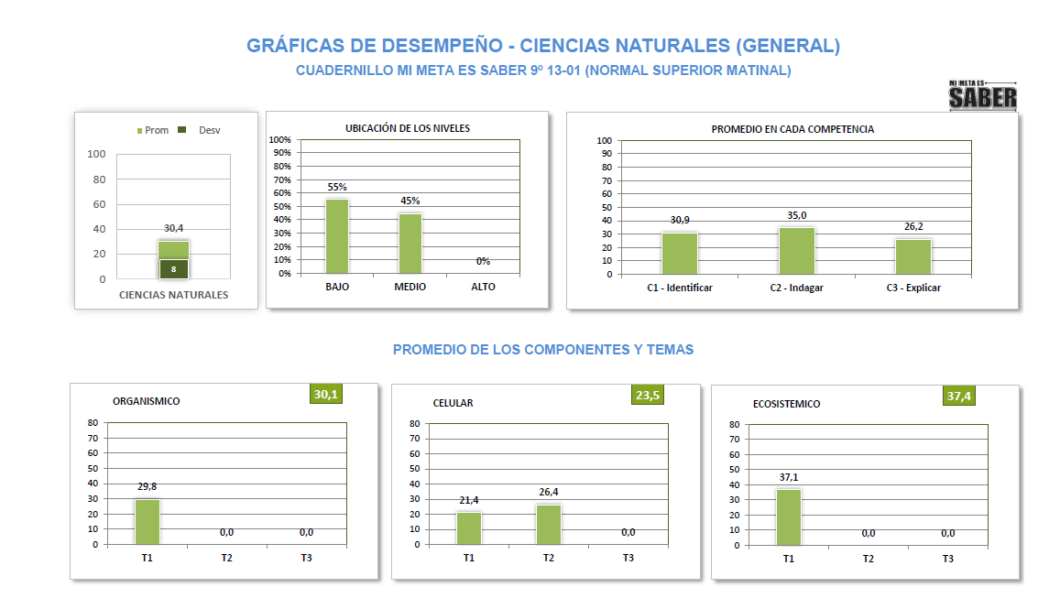

Slide 36
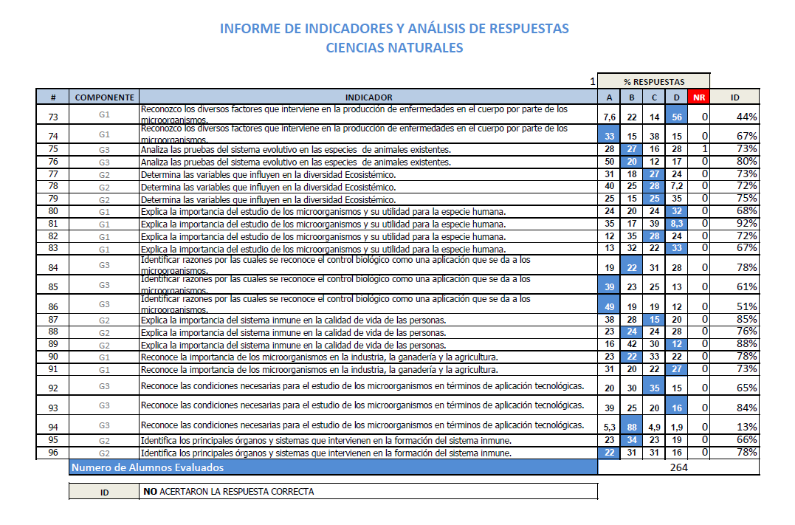

Slide 37
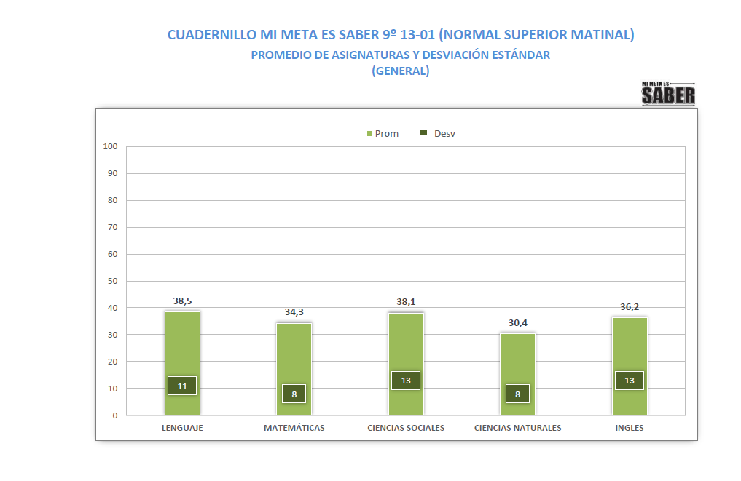

Slide 38
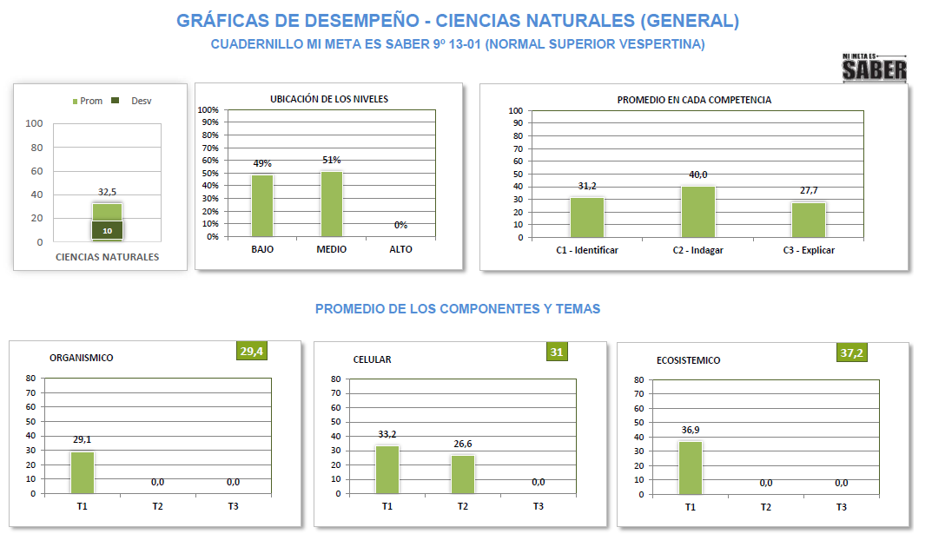

Slide 39
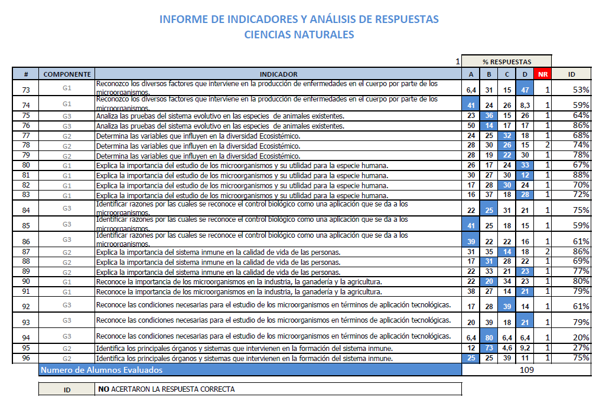

Slide 40
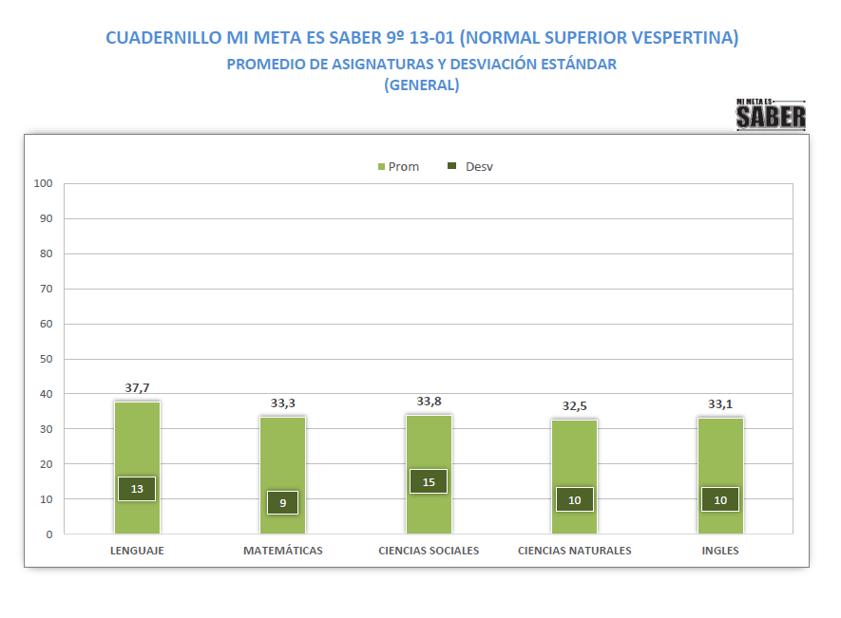

Slide 41
REUNIÓN DE ÁREA
ESTRATEGIAS Y ACTIVIDADES NECESARIAS PARA TRABAJAR EN EL AULA
AREA DE CIENCIAS NATURALES

Slide 42
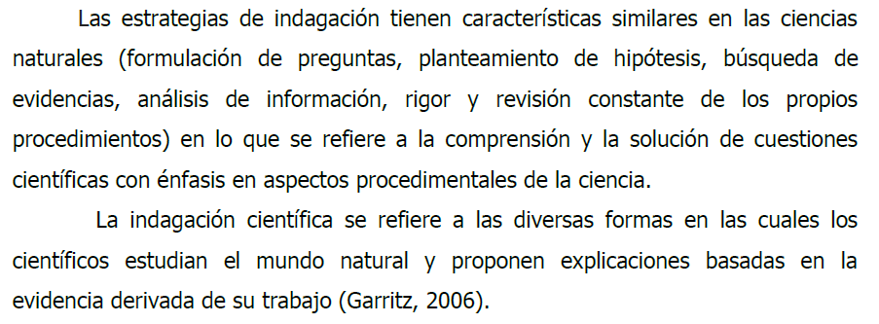

Slide 43
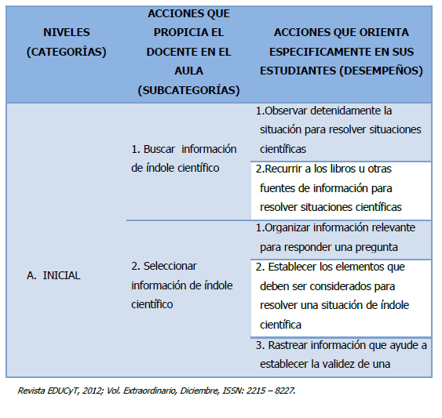
MATRIZ DEL DOCENTE DE CIENCIAS NATURALES

Slide 44
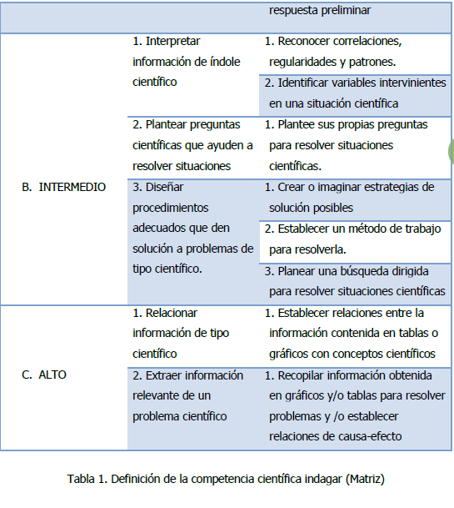

Slide 45
López 2008, afirma que las Tic ofrecen una serie de posibilidades en el terreno educativo tales como:
Creación de entornos más flexibles para el aprendizaje.
Eliminación de las barreras espacio-temporales entre el profesor y los estudiantes.
Incremento de las modalidades comunicativas (chat, e-mail).
Favorecer tanto el aprendizaje independiente y el auto aprendizaje como el colaborativo y en grupo.
Romper los escenarios formativos tradicionales, limitados a las instituciones escolares.
Ofrecer nuevas posibilidades para la orientación y la tutorización de los estudiantes 24 Con esta fundamentación teórica sobre lo útil que son las TICs en el proceso de enseñanza-aprendizaje, y lo útiles que pueden llegar a ser en el aula, se pasará a realizar una revisión de las herramientas que se podrán utilizar en la propuesta, para la enseñanza de la célula y sus procesos fisiológicos. (López 2008). 2.5

Slide 46
REUNIÓN DE ÁREA
EJEMPLOS DE TIPO DE PREGUNTA ICFES 2014
PRESABER 5º, 9º Y 11º
AREA DE CIENCIAS NATURALES

Slide 47
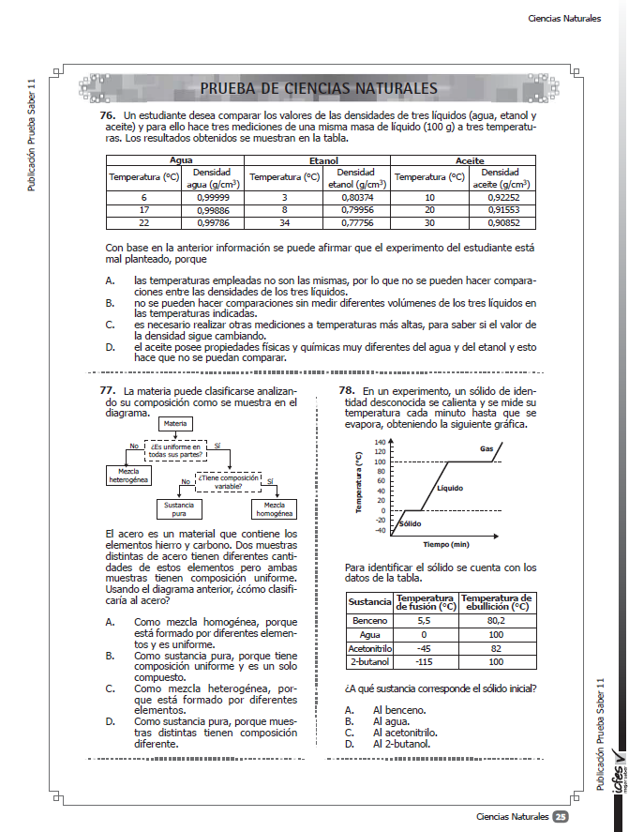

Slide 48
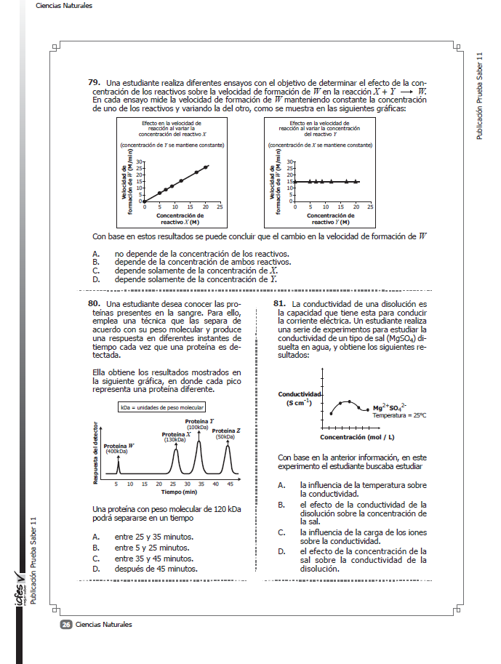

Slide 49
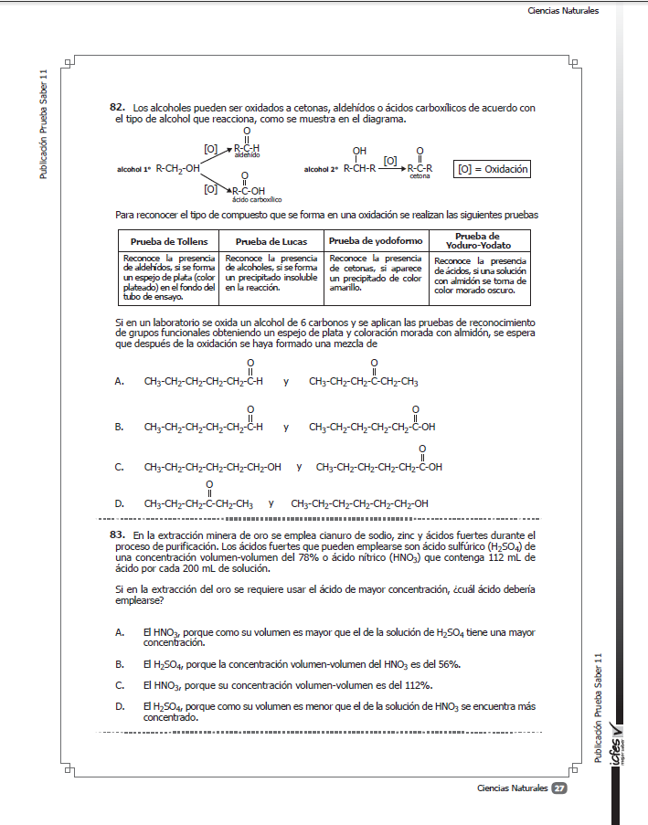

Slide 50
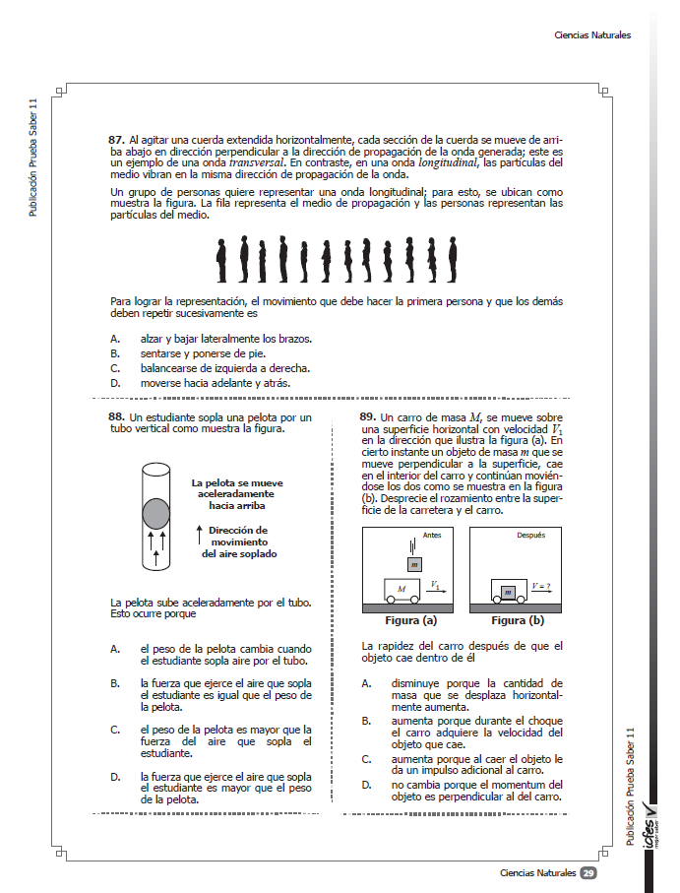

Slide 51
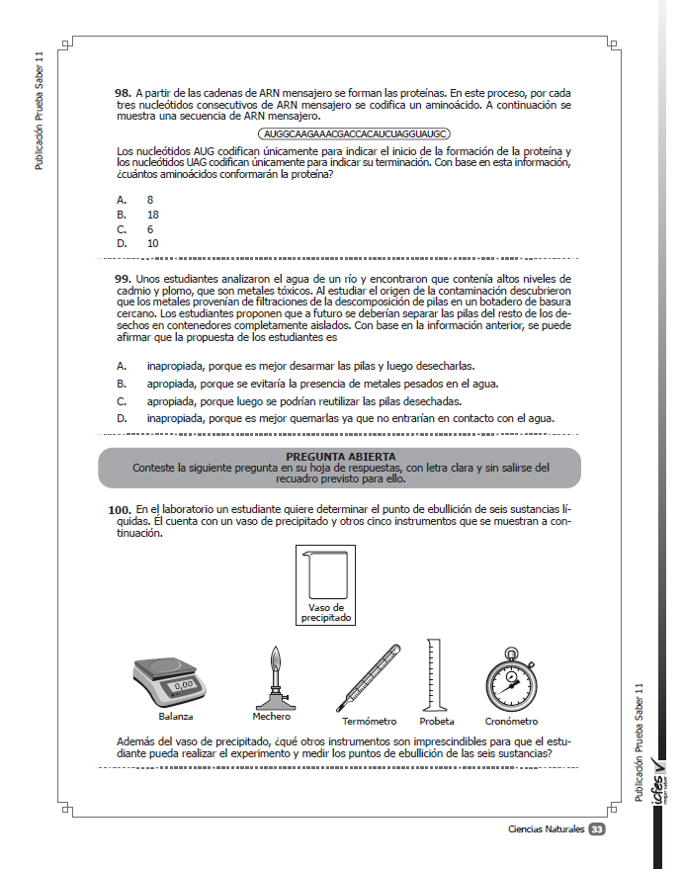

Slide 52
